Slide 3
পরিচিতি
শিক্ষক পরিচিতি
পাঠ পরিচিতি
শ্রেণী- নবম
বিষয়- ইসলাম ও নৈতিক শিক্ষা
অধ্যায়- প্রথম
পাঠ- ৪
সময়- 50 মিনিট
শাহ আলম
সহকারী শিক্ষক
কৈনপুরা উচ্চ বিদ্যালয় আনোয়ারা,চট্রগ্রাম।

Slide 4
এসো আমরা ছবি দেখি এবং চিন্তা করি

Slide 5
আমাদের আজকের পাঠের বিষয়
তাওহিদ ও আল্লাহর পরিচয় পাঠ

Slide 6
তাওহিদ-এর পরিচয়
তাওহিদ আরবি শব্দ। বাংলা অর্থ- একত্ববাদ।
ইসলামী শরিয়তের পরিভাষায় আল্লাহ তায়ালাকে এক ও অদ্বিতীয় হিসেবে স্বীকার করে নেওয়াকে তাওহিদ বলে।
তাওহিদ এর মূল কথাই হলো আল্লাহ্‌ এক ও অদ্বিতীয়।

Slide 7
তাওহীদের গুরুত্ব
ইসলামের সর্বপ্রথম ও সর্বপ্রধান বিষয় হলো তাওহিদ।
একজন মানুষকে মুমিন বা মুসলিম হতে হলে সর্বপ্রথম তাওহিদে বিশ্বাস করতে হবে।
ইসলামের সকল শিক্ষা ও আদর্শ তাওহিদের উপর প্রতিষ্ঠিত।
সকল নবী ও রাসূল তাওহিদের দাওয়াত দিয়েছেন।
তাওহিদের শিক্ষা প্রতিষ্ঠার জন্য সকল নবী ও রাসূল আজীবন সংগ্রাম করেছেন।

Slide 8
তাওহীদের প্রভাব
তাওহিদ হলো আল্লাহর একত্ববাদে বিশ্বাস।
তাওহিদে বিশ্বাস মানুষকে আল্লাহর কৃতজ্ঞতা প্রকাশের সুযোগ করে দেয়।
তাওহিদে বিশ্বাস মানুষকে আত্মসচেতন ও আত্মমর্যাদাবান করে।
মানুষ আশরাফুল মাখলুকাত বা সৃষ্টির সেরা জীব হিসেবে মর্যাদা লাভ করে।
তাওহিদে বিশ্বাসী মানুষ সচ্চরিত্রবান হয়।
মানব সমাজে ঐক্য, ভ্রাতৃত্ব ও সাম্যতা প্রতিষ্ঠিত হয়।
তাওহিদে বিশ্বাস মানুষকে ইবাদাত ও সৎকর্মে উৎসাহিত করে।
তাওহিদে বিশ্বাস মানুষের পরকালীন মুক্তি ও সফলতার দ্বার উন্মুক্ত করে।

Slide 9
একক কাজ
১।তাওহীদ অর্থ কী?
উত্তরঃ একত্ত্ববাদ
২। তাওহীদের মুল কথা কী?
লা-ইলাহা ইল্লাল্লাহ।

Slide 10
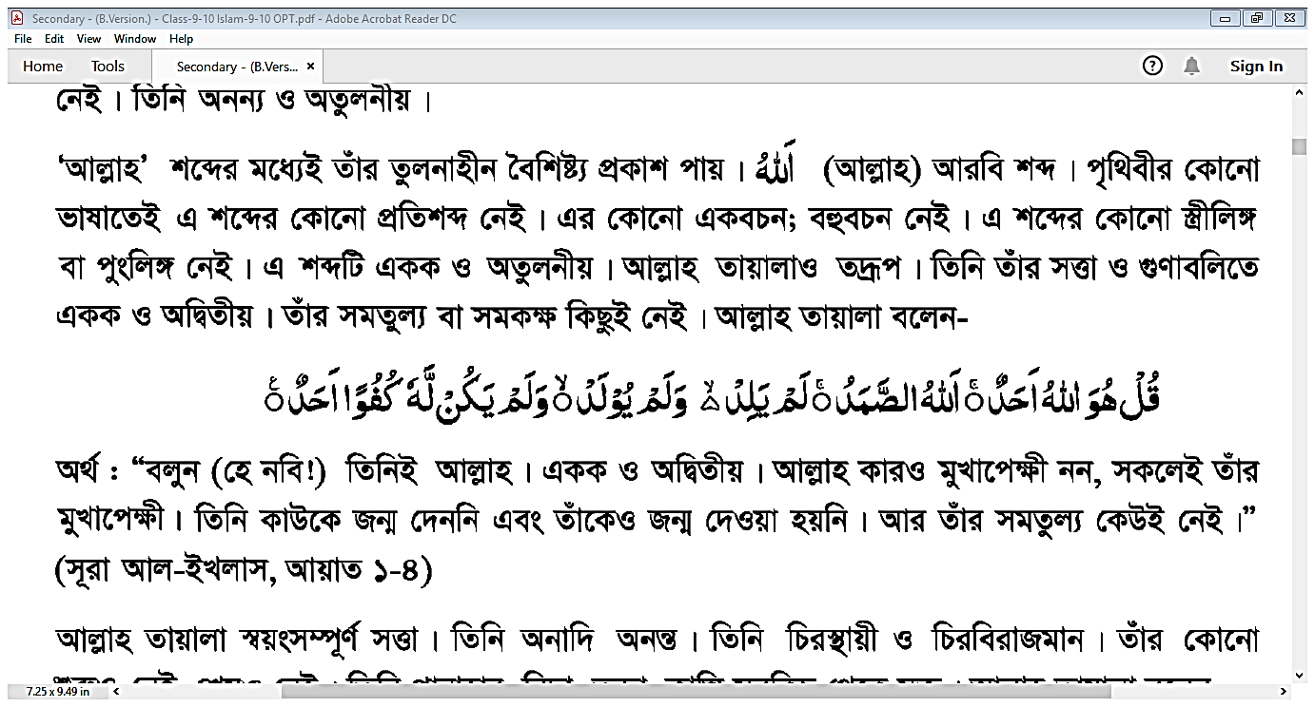
আল্লাহর পরিচয়

Slide 11
দলীয় কাজ

Slide 12
evwoi KvR
একত্ববাদের গুরুত্ব আলোচনা কর।

Slide 13
আল্লাহ হাফেজ

